Slide 1
inventariseren
Wat heb ik? Wat wil ik?

Slide 2
Rene Berentschot
Middelgroot hoveniersbedrijf.
Eigenaar stuurt alleen vanaf kantoor aan.
(werk)processen duidelijk beschreven
ordening gegevens ver doorgevoerd.

Slide 3
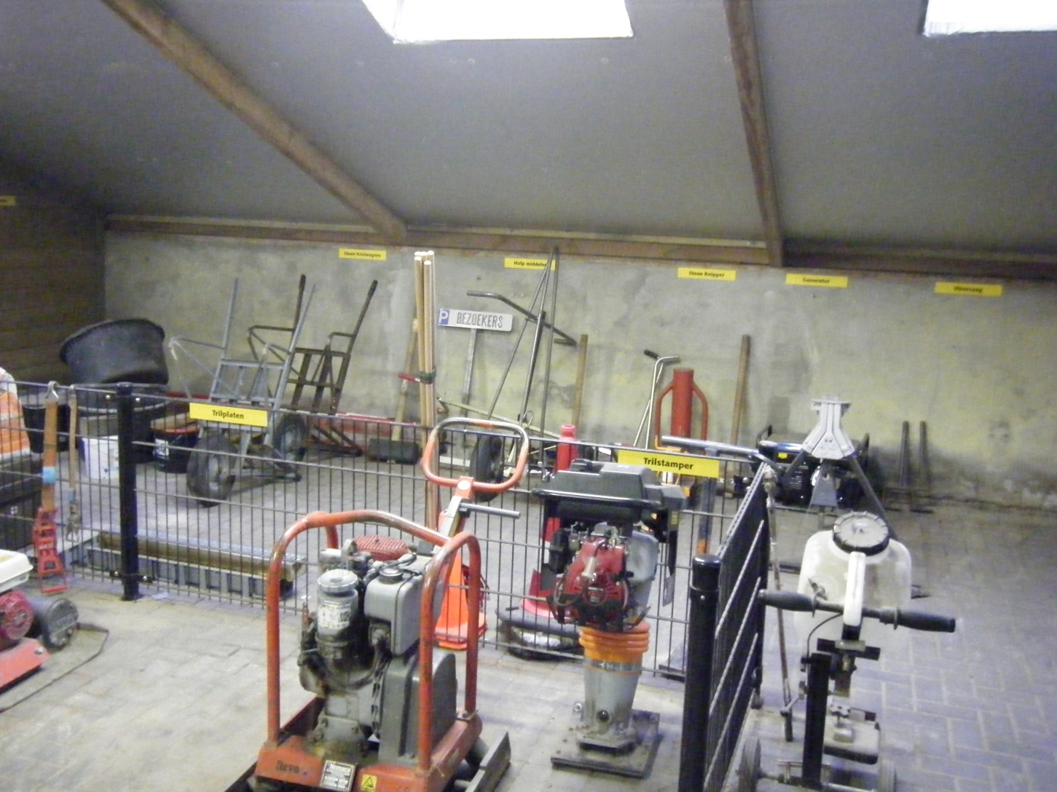
ordening

Slide 4
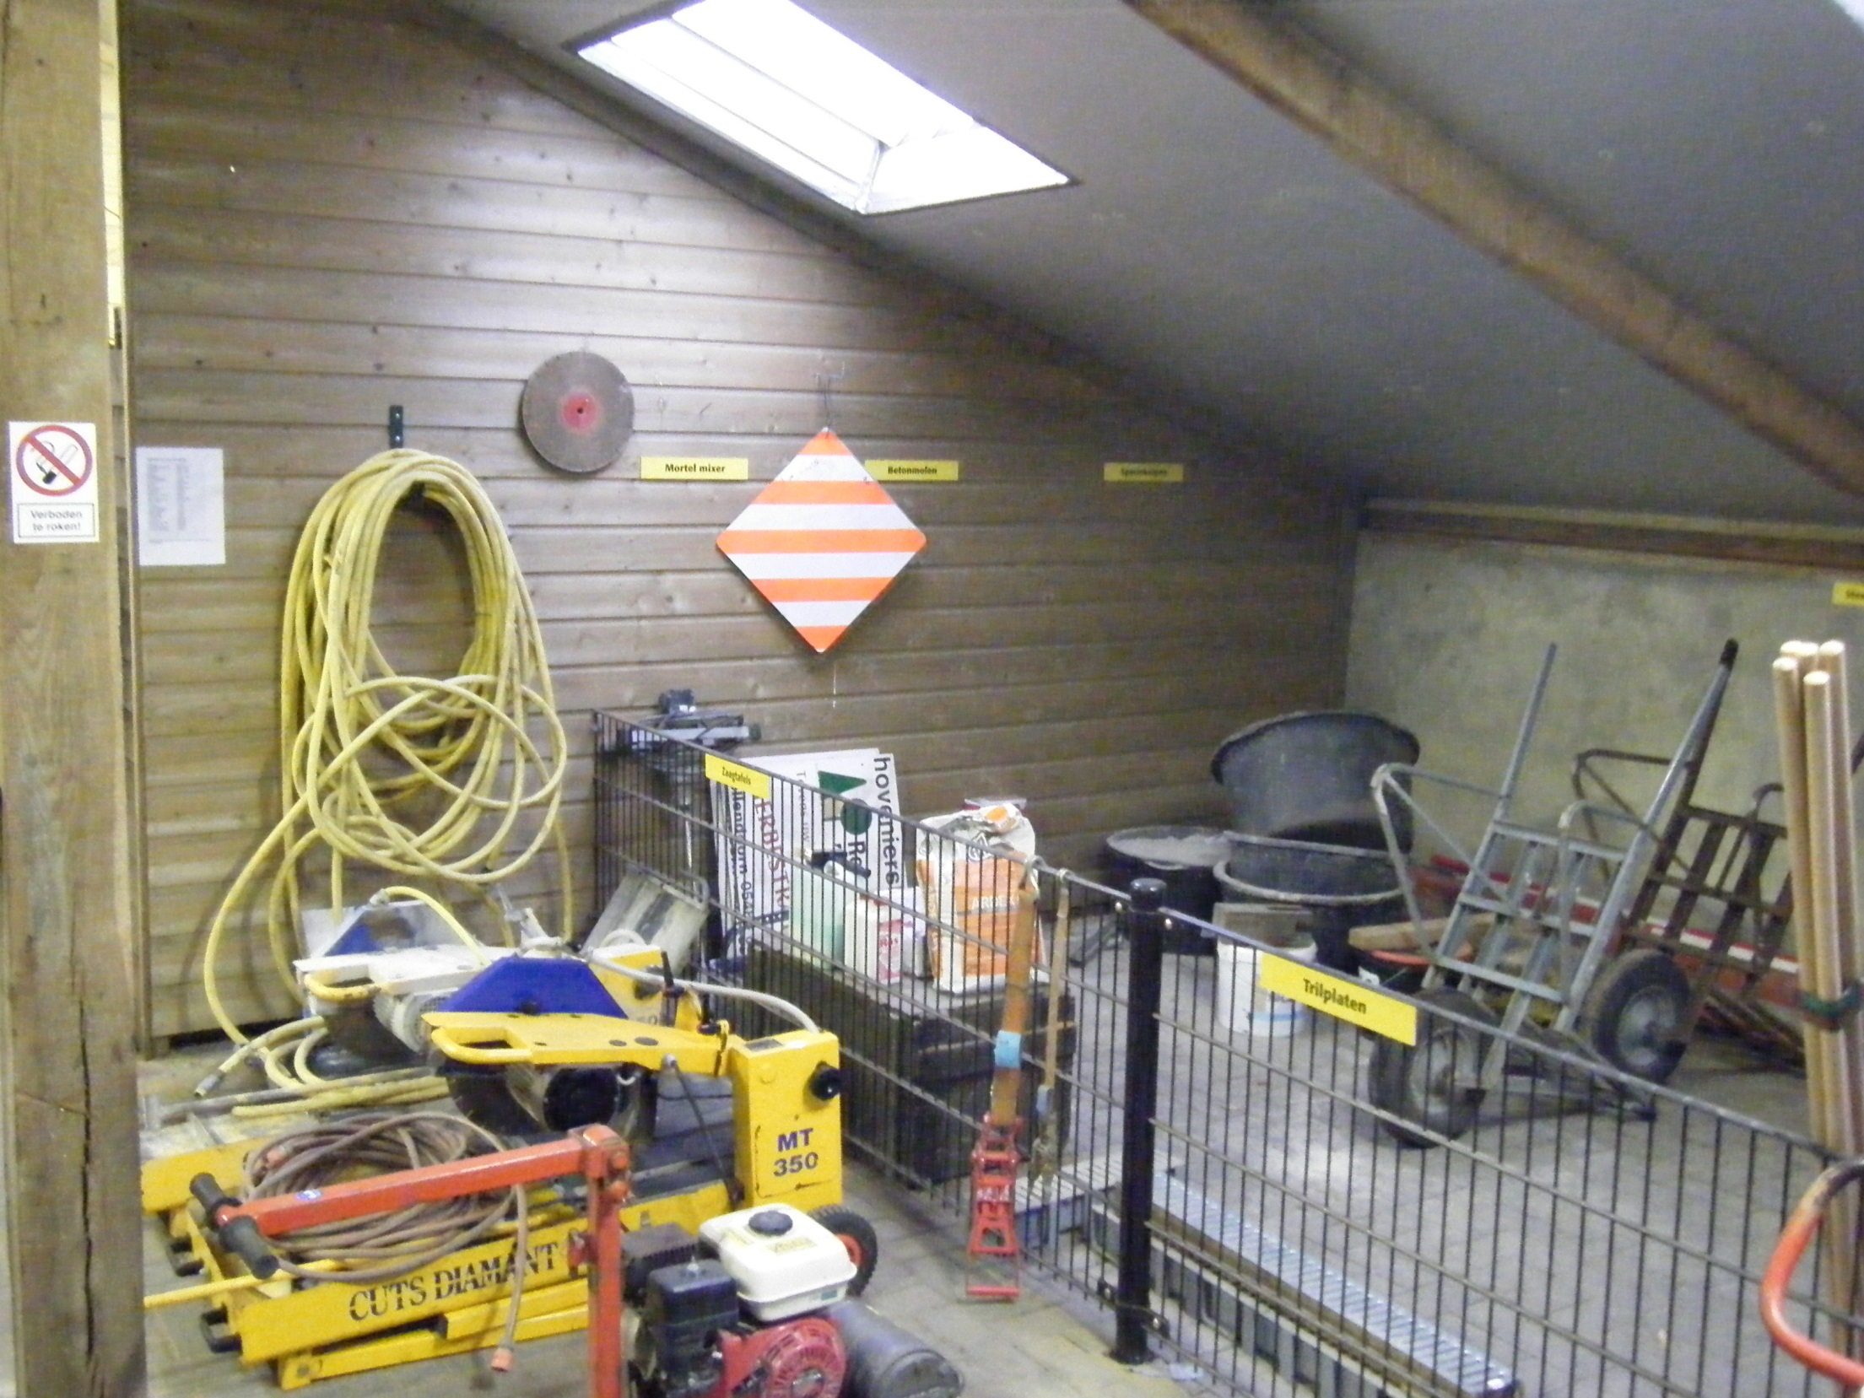

Slide 5
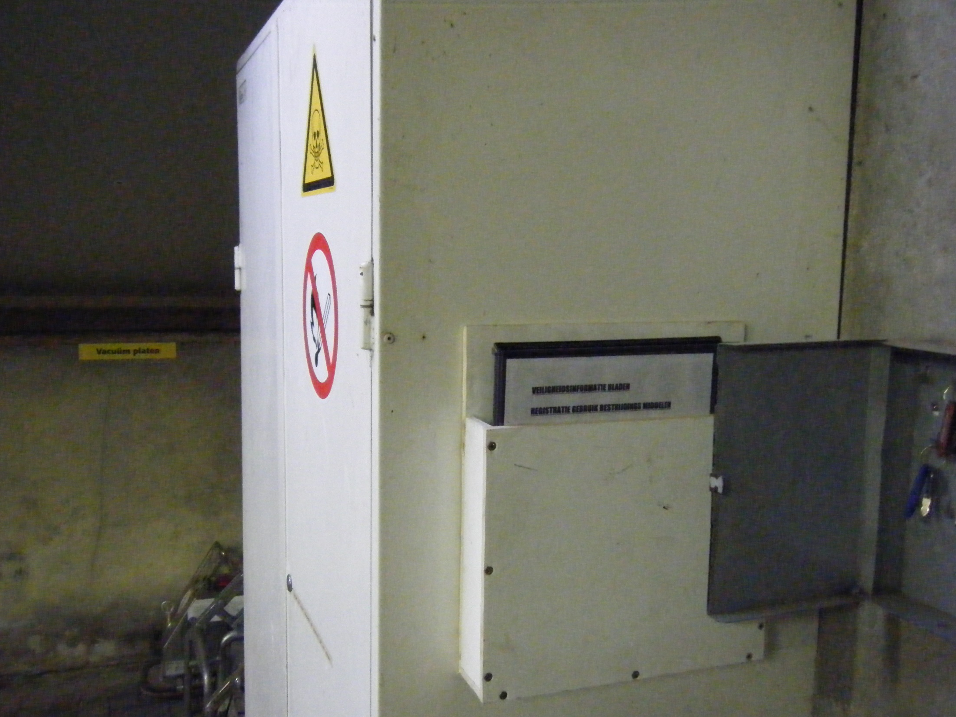

Slide 6
personeel
Ondertekening huisregels. (afspraken roken, drinken, bellen, kleding, veilig werken enz)
Procedure vrij vragen
Melding bijzonderheden op klus

Slide 7
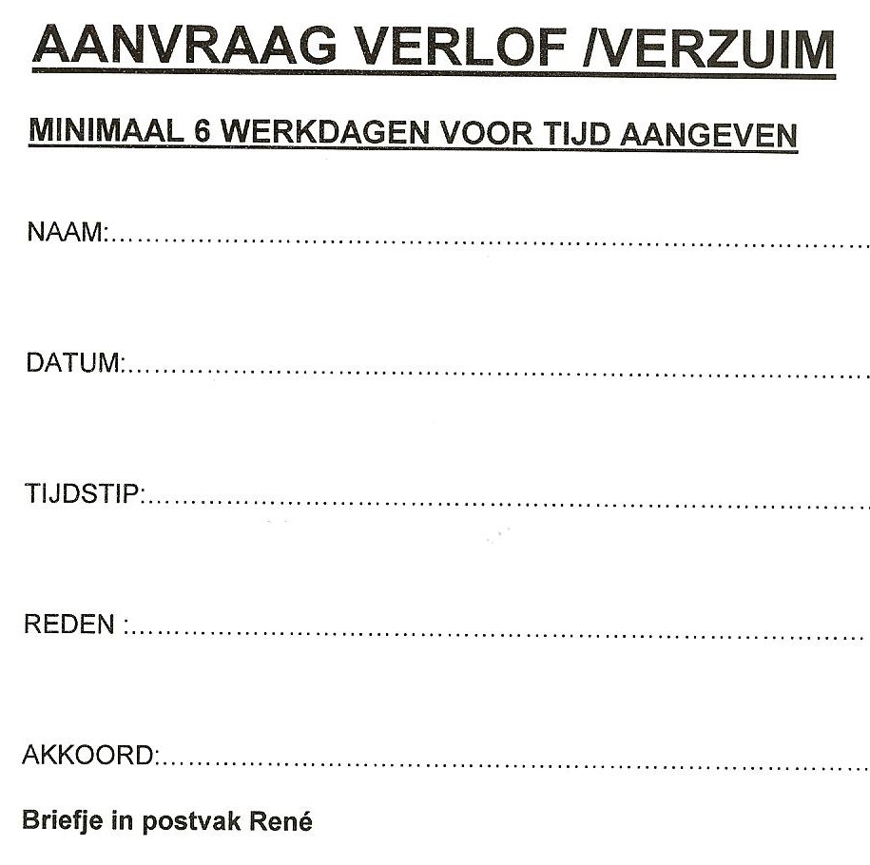

Slide 8
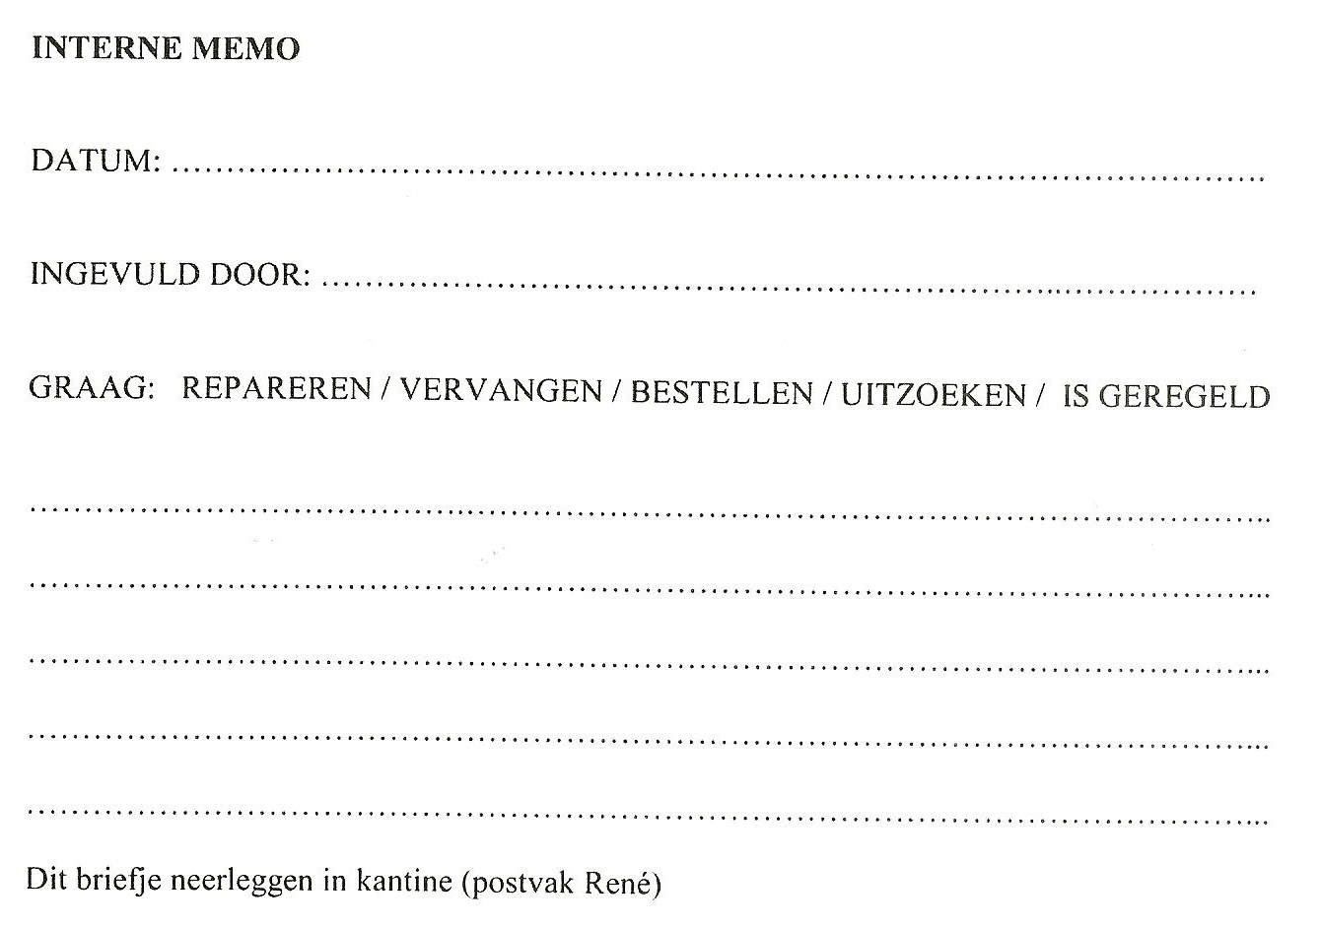

Slide 9
Onderhoud machines
Per machine map met aanschaf, keuringen, reparaties, en eventueel draaiuren.

Slide 10
Vertrouwen⬅➔ wantrouwen
Je wilt vertrouwensrelatie met klant, maar ook juridisch alles goed op papier bij geschil.
Maak je een offerte of een raming?
Opdrachtbevestiging vragen en betalingsvoorwaarden leveren.

Slide 11
Schade: wie betaalt?
Hovenier krijgt klus en huurt loonbedrijf in. Loonwerker doet klus verkeerd. Schade komt voor rekening van Hovenier. Als klant voor de klus zelf contact opneemt met loonbedrijf, ligt risico bij loonbedrijf. De verzekering is CAR verzekering, construction allrisk.
RIE komt van VHG. www.vhg.org

Slide 12
Nieuwe klant
Gele map: gegevens mogelijke klant. Als klant opdracht geeft, gaan gegevens naar rode map
Rode map: op kantoor aanwezig.
Zwarte map: in bezit van voorman, op klus.

Slide 13
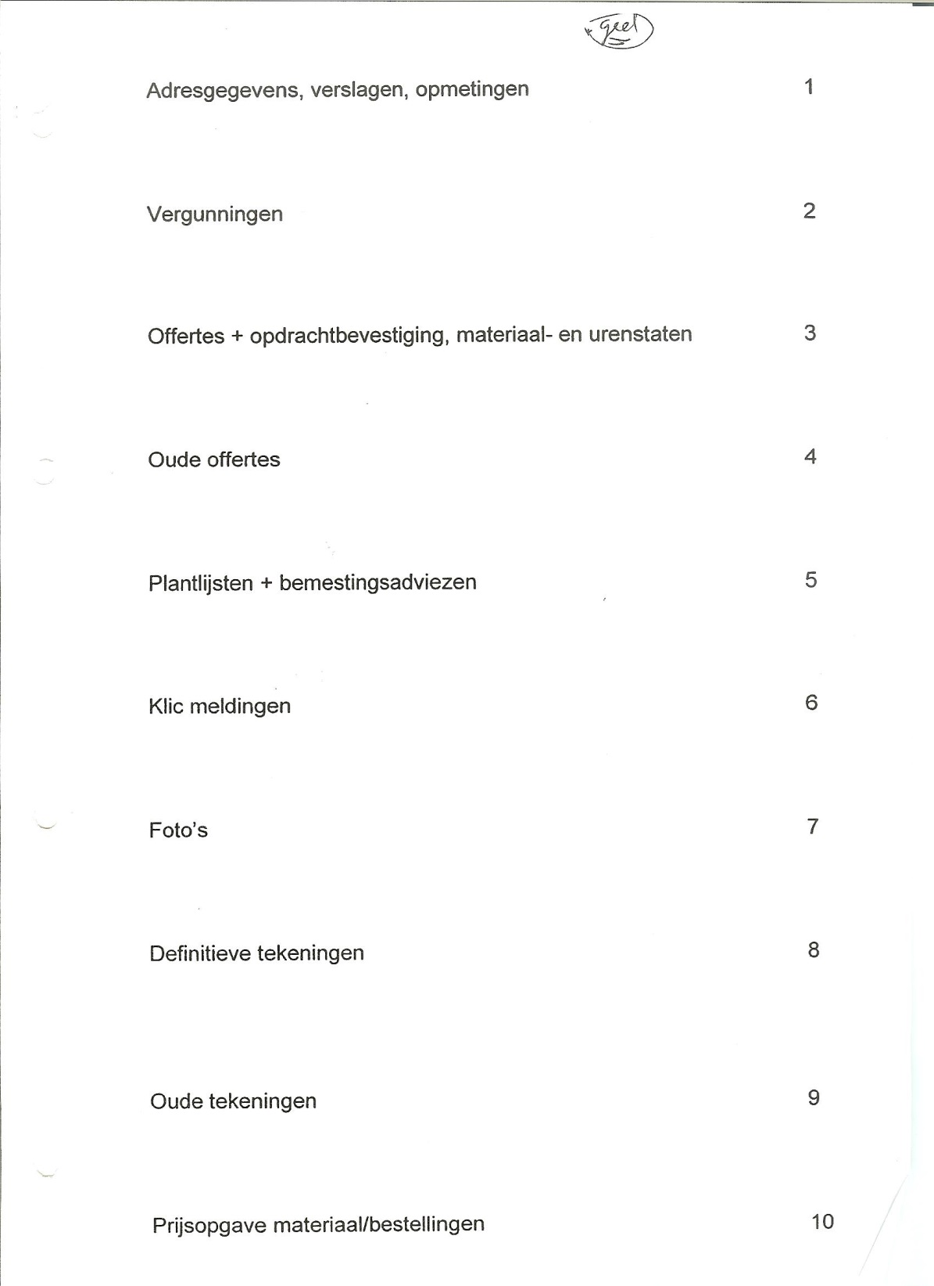
geel

Slide 14
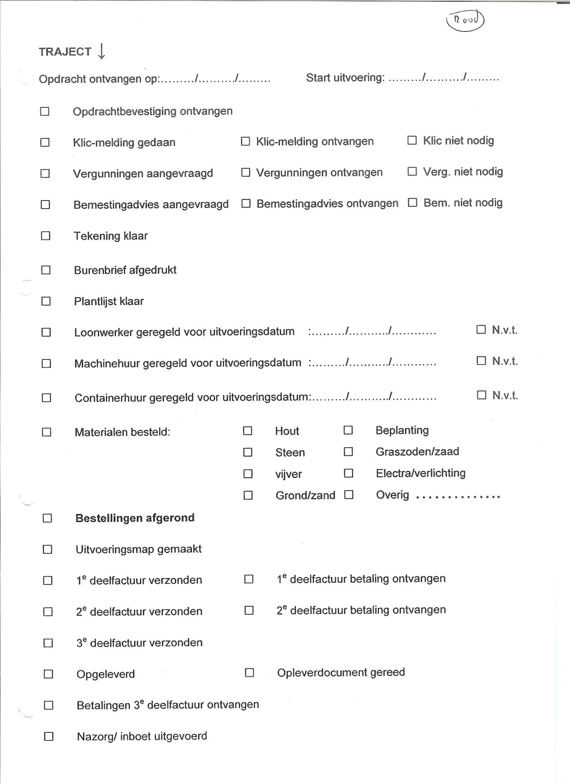
rood

Slide 15
Aanleg
Inventarisatielijst voor het maken van een schets. Welke wensen heeft een klant?

Slide 16
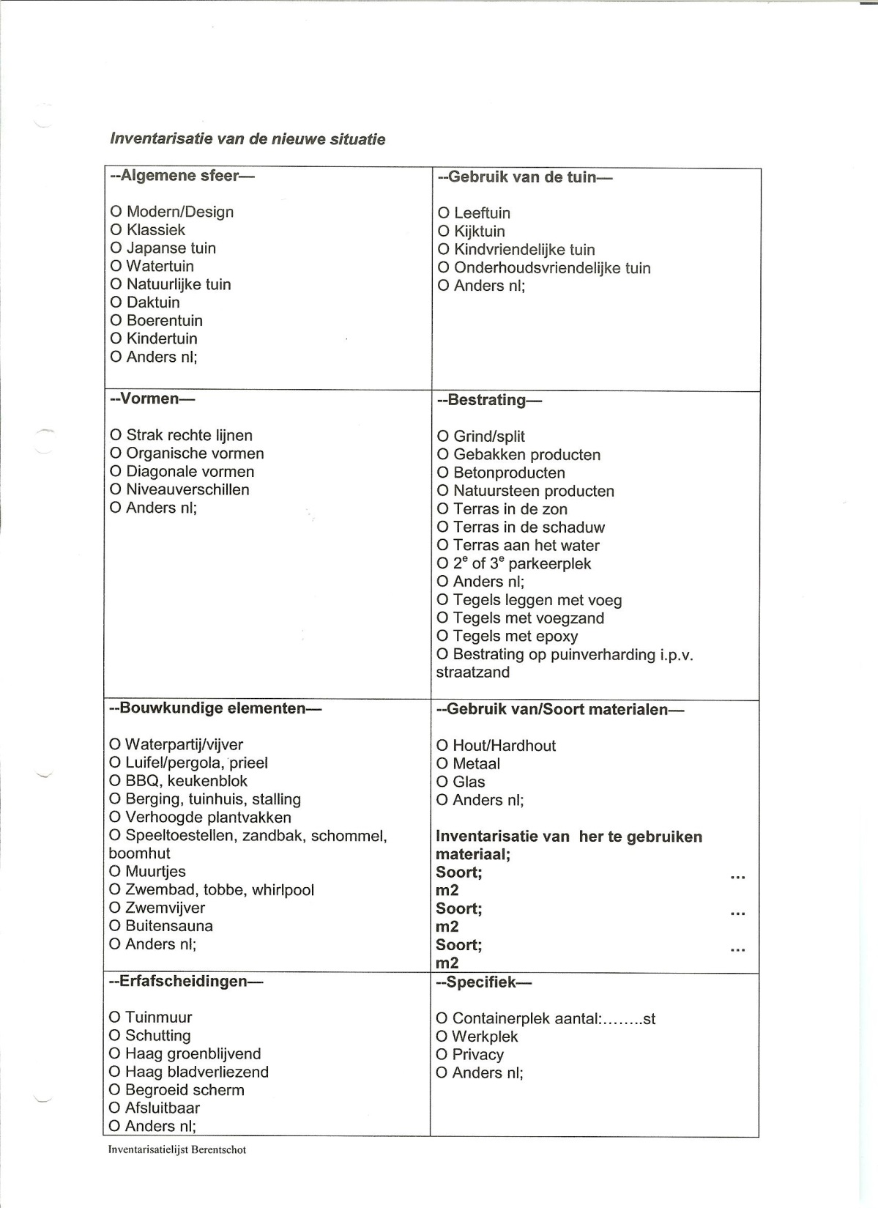

Slide 17
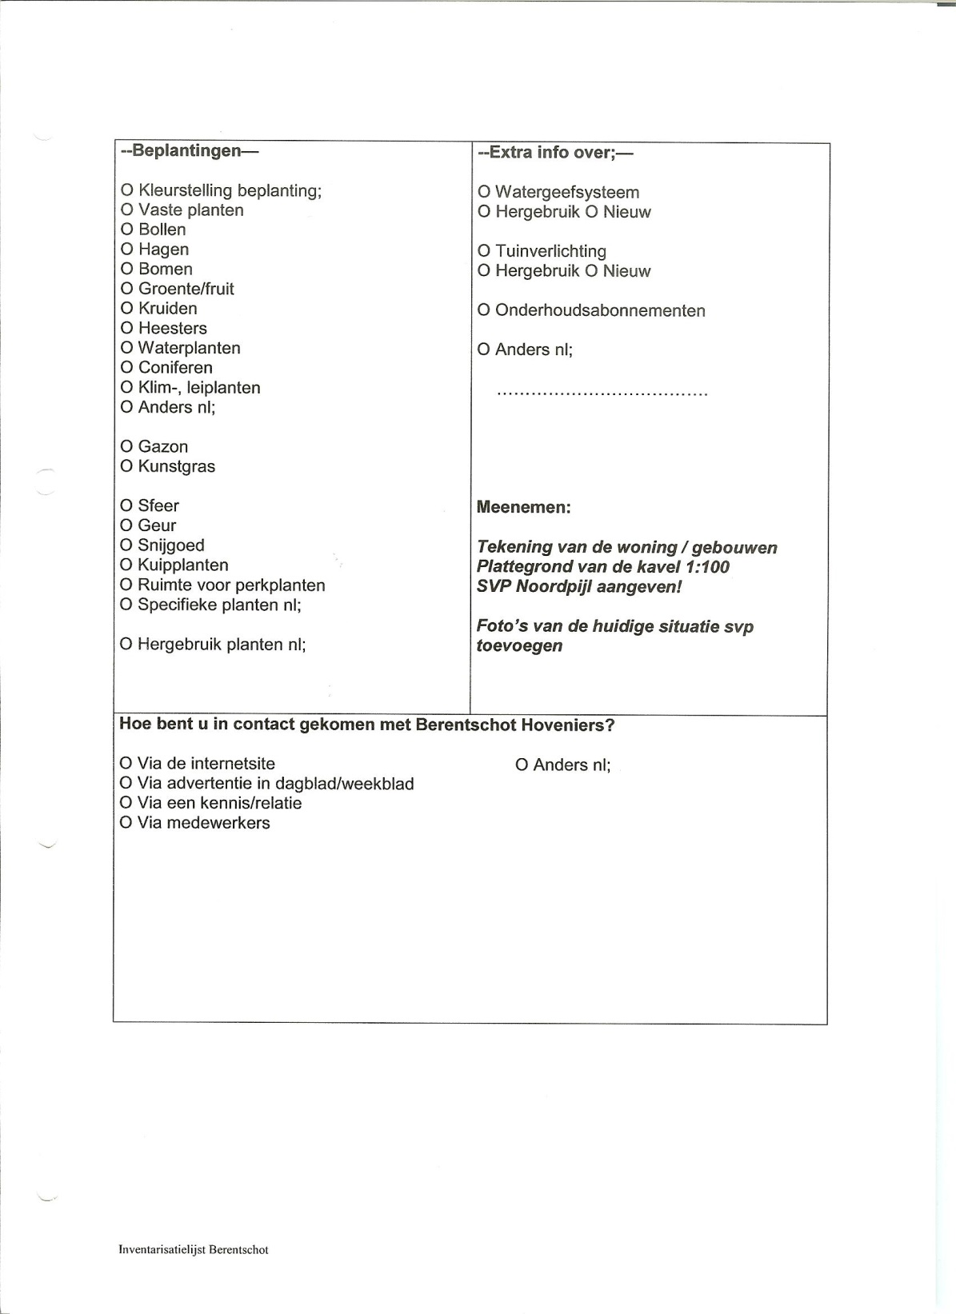

Slide 18
Aanleg uitvoer
Uren bijhouden
Klant informeren (indien niet aanwezig)

Slide 19
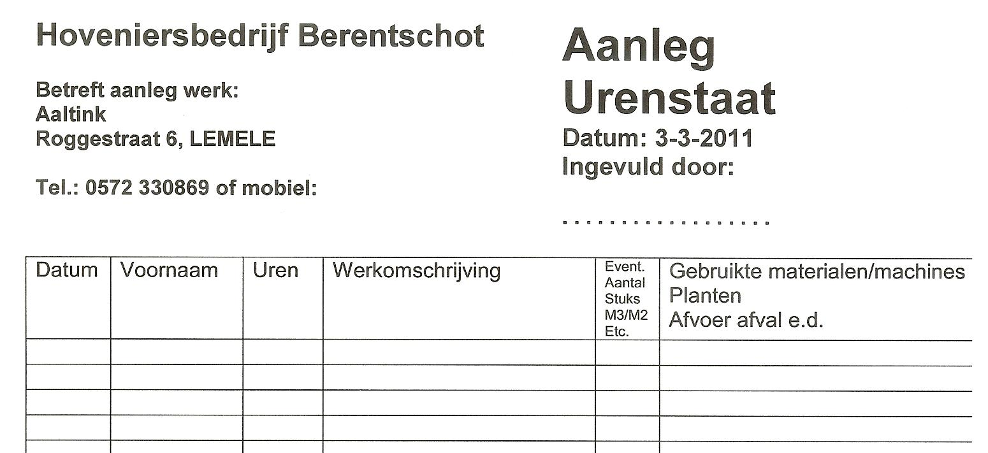

Slide 20
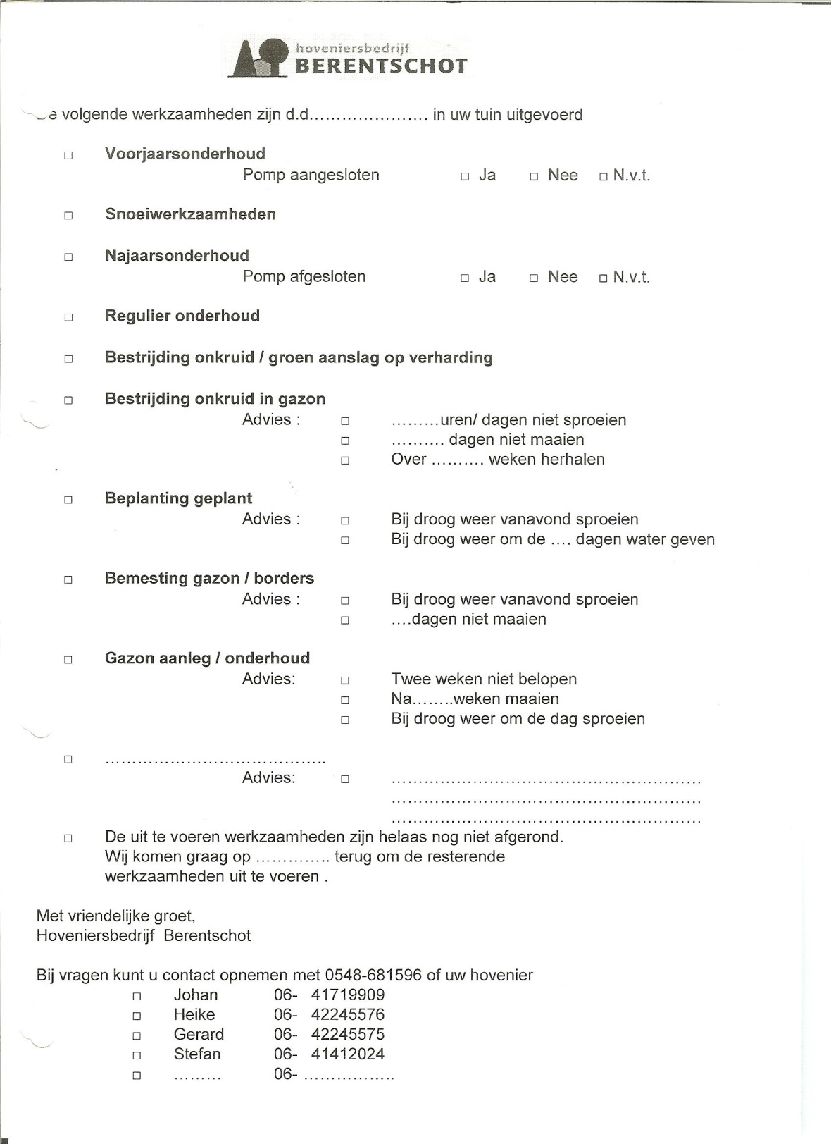

Slide 21
Onderhoud
Inventarisatie onderhoudswensen. Wat moet er gedaan worden en hoe vaak?
Aan de hand van deze lijst wordt offerte opgesteld.

Slide 22
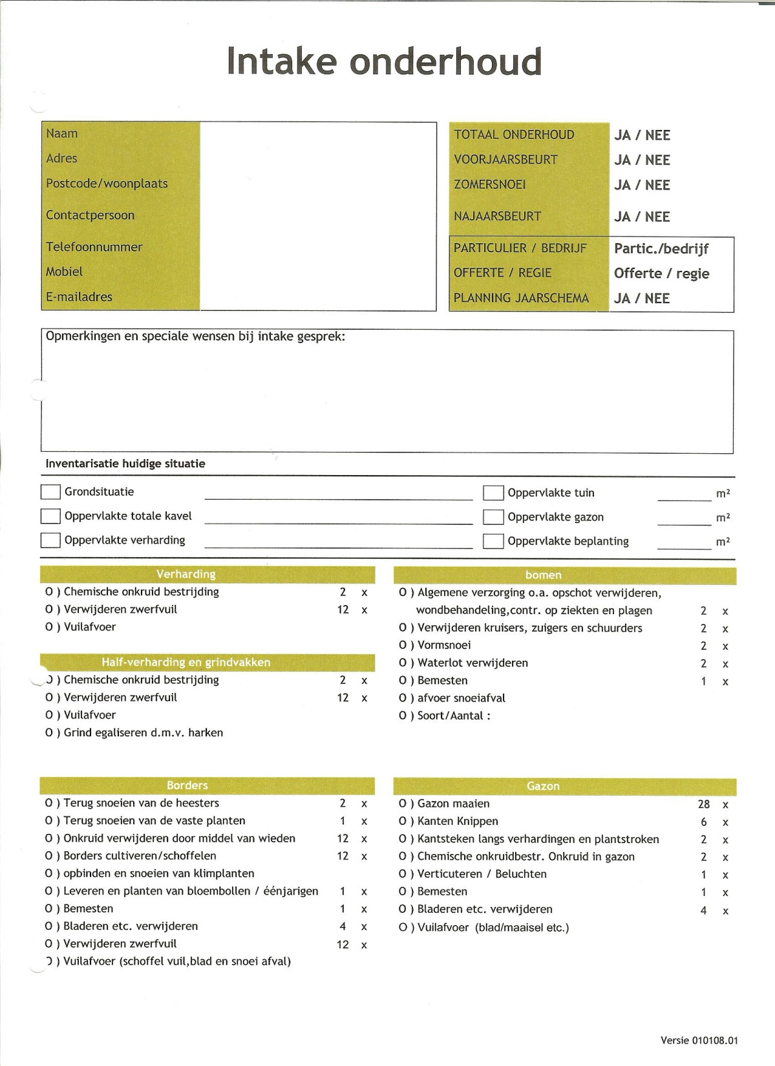

Slide 23
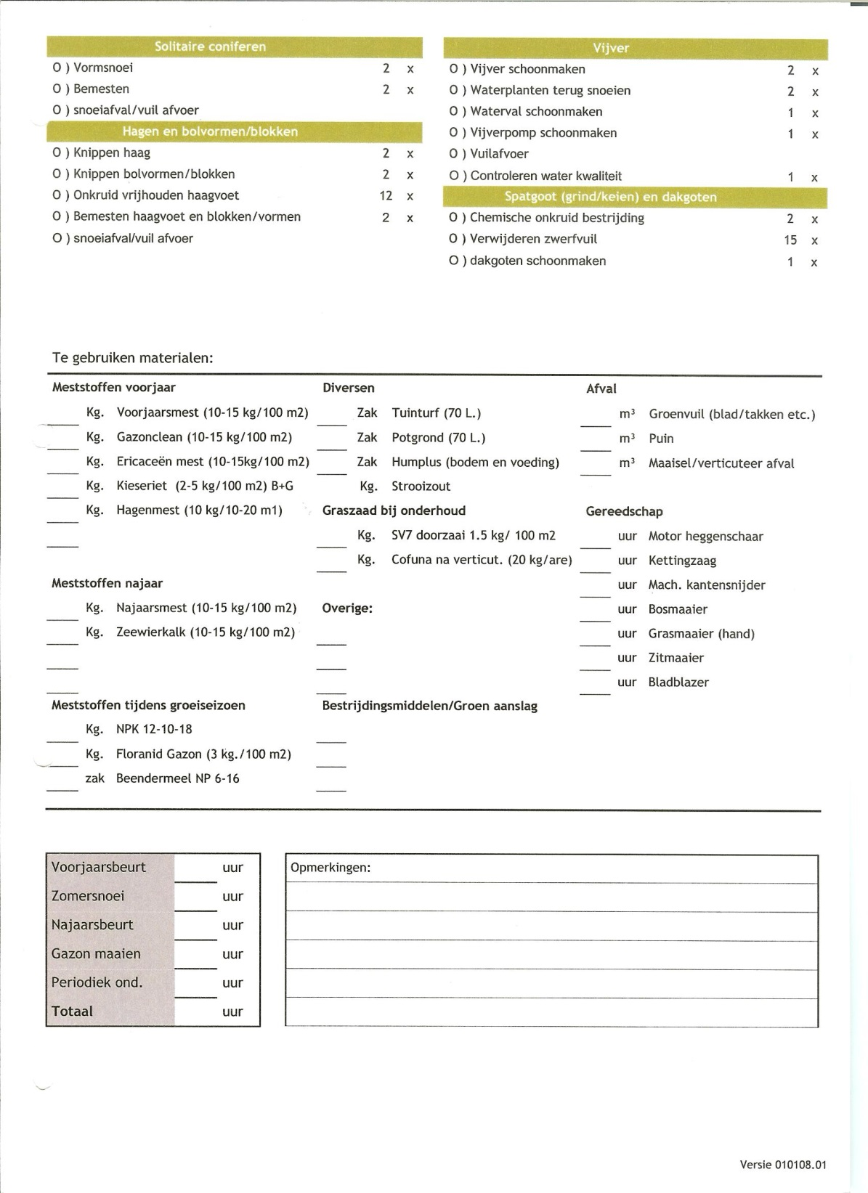

Slide 24
Onderhoud uitvoer
Opdrachtbon
opdrachtmemo

Slide 25
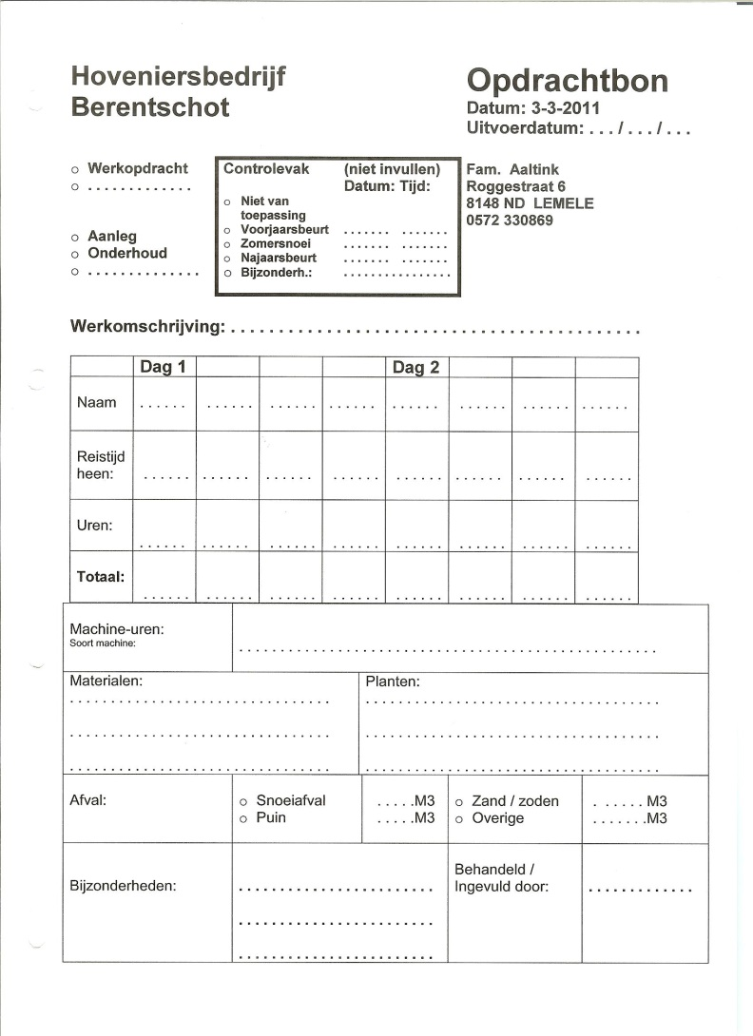

Slide 26
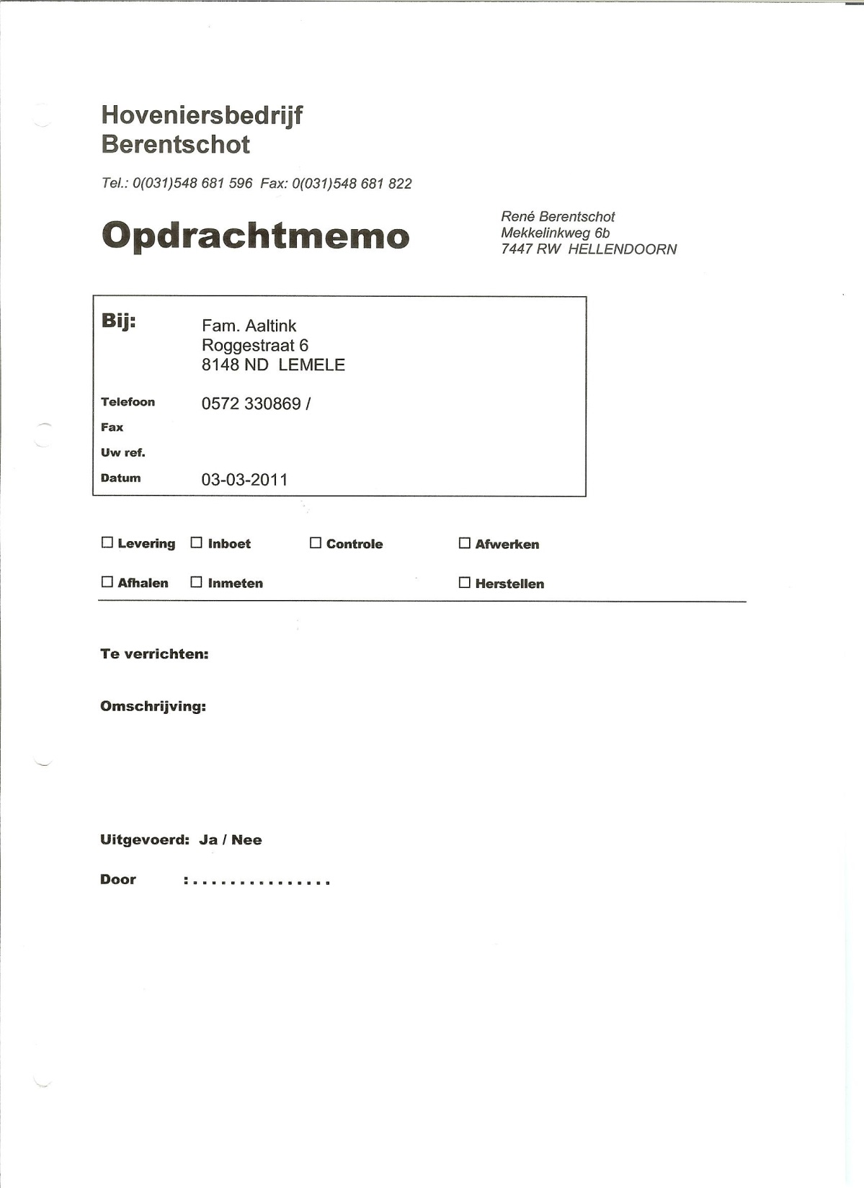

Slide 27
Keurmerk
Berentschot: niet meer……
VHG
Groenkeur
Tuinkeur

